Slide 1


计算机的由来与发展

Slide 2
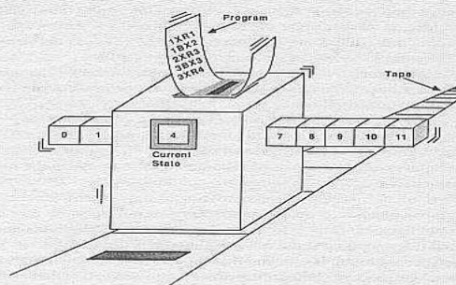
经过三次数学危机，图灵机出现在我们眼前。

Slide 3
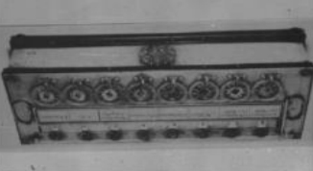
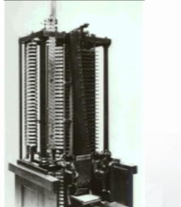
借用其概念，计算器出现。

Slide 4

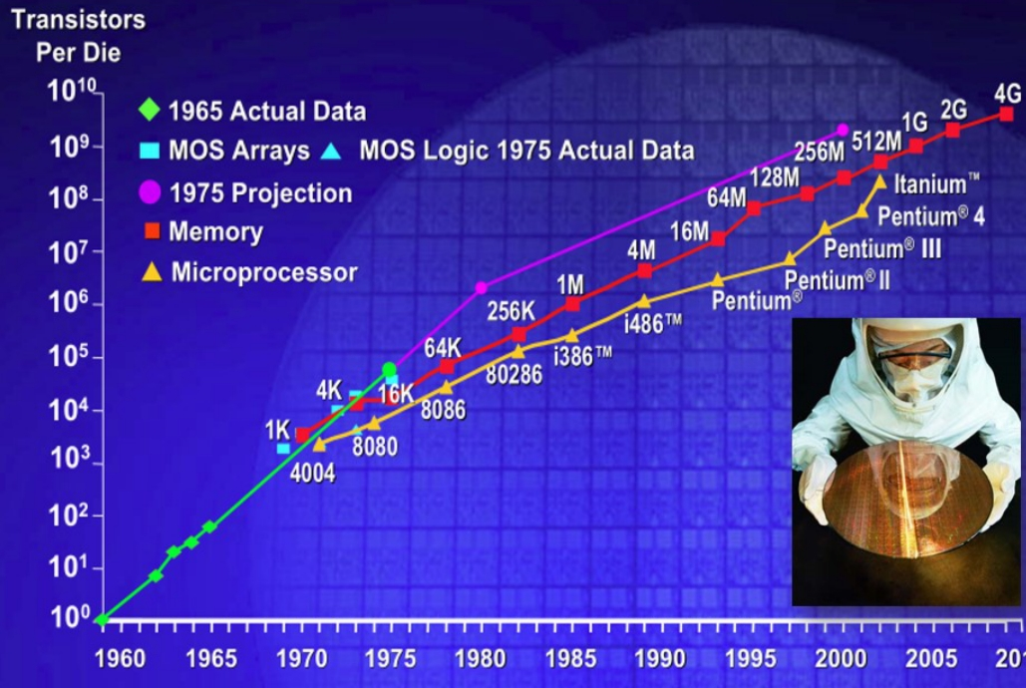
经过不断发展，计算机功能愈发强大。
在1965年Intel公司创始人G.Moore就认为cpu速度越来越快，价格也来也便宜。

Slide 5
但是。
摩尔定律还能坚持多久？

Slide 6
如
问题1：晶体管的大小限制。
问题2：因电泄露而影响芯片计算能力。
……
为此人们想出了“量子计算器”！

Slide 7
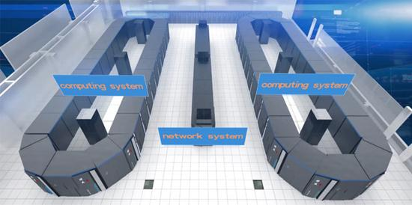
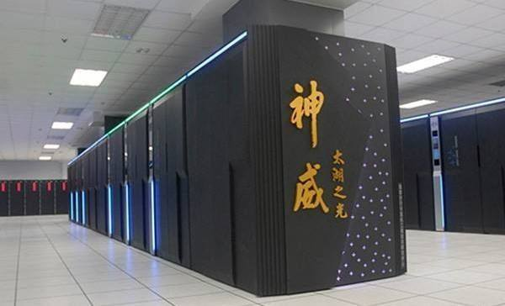
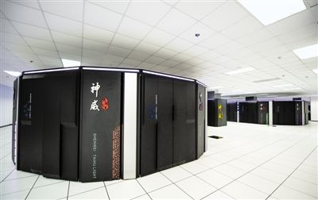
中国取得的举世瞩目的成就之一“神威. 太湖之光”量子计算器。

Slide 8
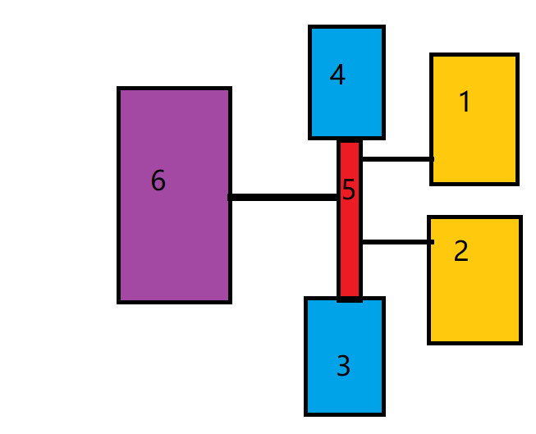
现代的计算器由六部分组成：1控制器，2运算器，3,4输入与输出设备，5总线，6储存器。

Slide 9

谢谢大家！

